Slide 1
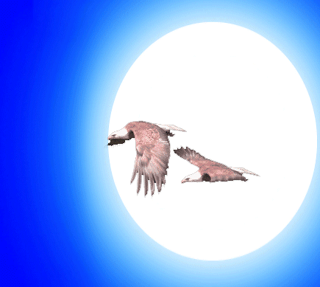
科普的心得与交流
邢志忠 高能所理论物理室
国科大近代物理系
博客
期刊
微媒
著作
演讲
选题、侧重点、语言风格、画面风格
高能所化学楼 • 2016/12/27号

Slide 2
选题
最新热点（如重大突破、年度诺奖。具有新闻时效性）
历史节点（如某某发现某某年纪念。加佐料的炒冷饭）
专业普及（一般性的科研前沿普及。随时随地可以做）
对象与场合
侧重点
你要特别有感觉
知识解读（如希格斯机制、暗物质、引力波探测）
人物介绍（如爱因斯坦、霍金、钱学森、那谁谁）
奇闻逸事（如星座分析、打赌、师生恋、低情商）
也别太八卦，三俗还是要反的

Slide 3
语言风格
中文与英文
声音：音量、音质、音色、音调….
肢体：像列宁同志那样，时而叉叉叉时而点点点….
特点：相声路线、评书路线、诗人路线、秀文化….
穿着有讲究吗
画面风格
你要有个人特色
字体醒目：吸引眼球
色彩鲜明：吸引眼球
看图说话：吸引眼球
曹则贤名言：内涵都在表面上

Slide 4
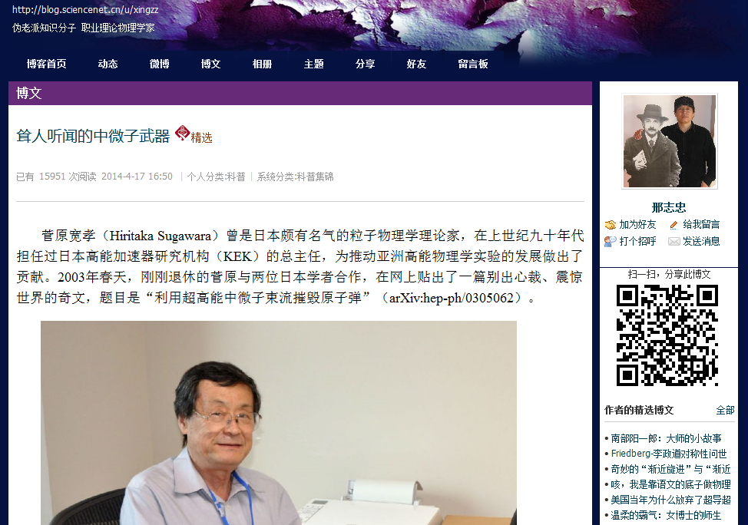
博客、期刊、微媒

Slide 5
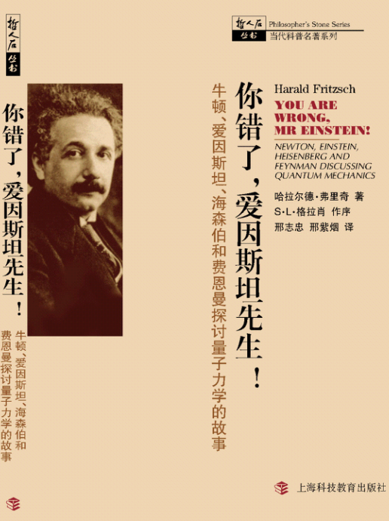
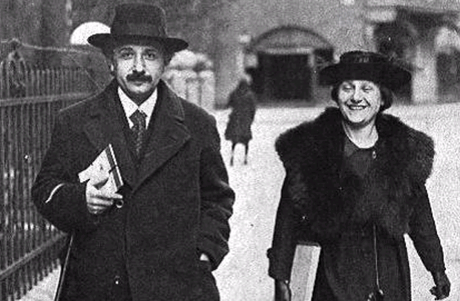
著作：原创、译著
爱因斯坦的玫瑰：
1913年7月，普朗克 (M. Planck) 与能斯特 (W. Nernst) 拜访身在苏黎世的爱因斯坦，开出一人计划的优厚条件, 请他去柏林工作……
1914年3月全职到位；1915年发表GR。
那时候三人都还没有获得诺奖
P: 1918; N: 1920; E: 1921
思考科技强国的人才引进模式
表弟
表姐

Slide 6
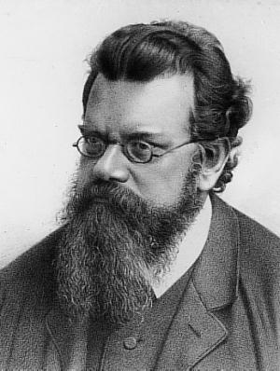
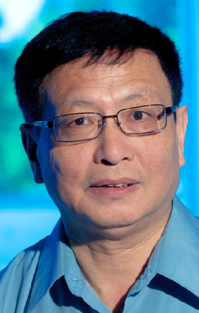
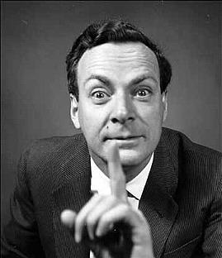
演讲（1）
情商
Emotion Quotient
逆商
张益唐
Boltzmann
Intelligence Quotient
智商
Adversity Quotient
Feynman

Slide 7
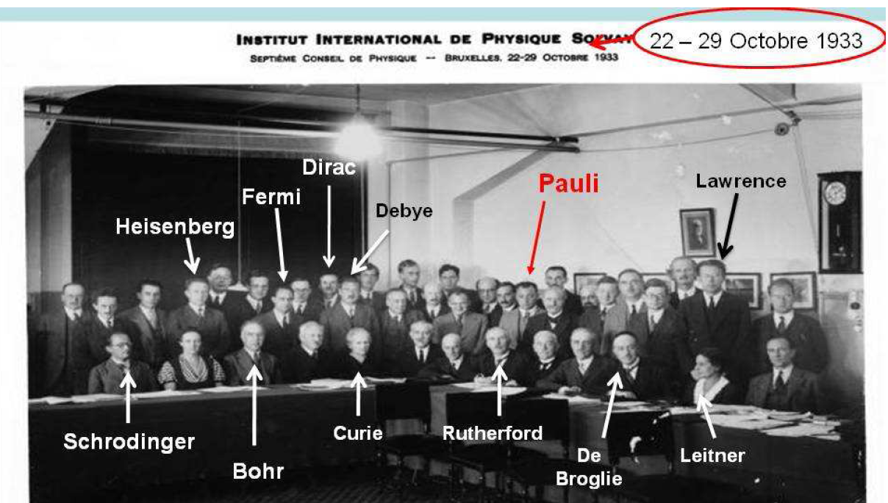
演讲（2）
泡利在1933年的索尔维峰会上，公开了他关于中微子的初步想法...
1911年，郎之万提出了Twin Paradox，让相对论扑朔迷离。
Paul Langevin

Slide 8
谢谢

